Slide 1
Keras深度学习入门与实战

Slide 2
开发环境搭建与keras的安装

Slide 3
Anaconda
我们用Anaconda发行版作为Python的使用环境。
Anaconda指的是一个开源的Python发行版本，其包含了conda、 Python等180多个科学包及其依赖项。
Anaconda 和 Jupyter notebook已成为数据分析的标准环境。

Slide 4
Anaconda的下载
从清华镜像下载anaconda：
https://mirrors.tuna.tsinghua.edu.cn/anaconda/archive/
要与你的系统对应（win， mac， linux）

Slide 5
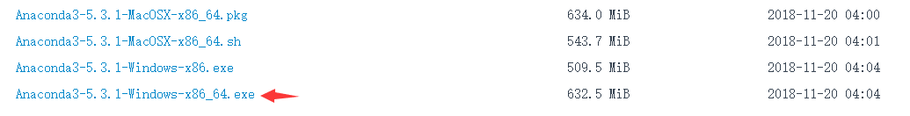
Windows下Anaconda的安装
比如，你是64位的操作系统，可以下载箭头中这个安 装文件。
下载后直接双击安装即可。

Slide 6
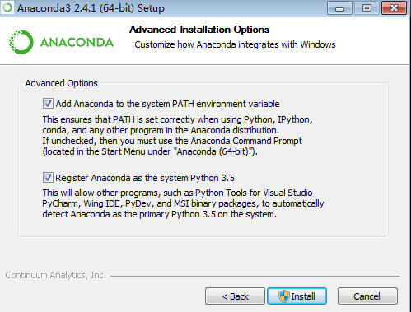
Windows下Anaconda的安装
然后，按照提示依次 点击安装就可以了。
唯一要注意的一点是， 是否添加到系统环境 变量（xpath），初 学者建议都打勾就可

Slide 7
LINUX下安装Anaconda
安装Anaconda：
bash Anaconda3-4.3.1-Linux-x86.sh
安装完成之后要重启终端，Anaconda才能生效。 安装过程中，询问是否添加到path，选择 Y

Slide 8
LINUX下安装Anaconda
如果要配置环境，根据提示，在终端输入:
sudo gedit /etc/profile
打 开 profile 文 件 。 添 加 语 句 export PATH=/home/7/anaconda3/bin:$PATH，保存，退 出，重启。

Slide 9
Anaconda的使用
conda 一个包管理器
conda –version 命令检查是否 安装正确。
conda list 查询
conda install * 安装
conda update * 升 级
conda remove * 卸载
删除anaconda也很方便，执行 下面命令
rm -rf ~/anaconda

Slide 10
conda切换为国内源
添加清华源 命令行中直接使用以下命令
conda config --add channels https://mirrors.tuna.tsinghua.edu.cn/anaconda/pkgs/free/ conda config --add channels https://mirrors.tuna.tsinghua.edu.cn/anaconda/cloud/conda-
forge
conda config --add channels https://mirrors.tuna.tsinghua.edu.cn/anaconda/cloud/msys2/ conda config --set show_channel_urls yes # 设置搜索时显示通道地址

Slide 11
conda切换为国内源
添加中科大源
conda config --add channels https://mirrors.ustc.edu.cn/anaconda/pkgs/main/ conda config --add channels https://mirrors.ustc.edu.cn/anaconda/pkgs/free/
conda config --add channels https://mirrors.ustc.edu.cn/anaconda/cloud/conda-forge/ conda config --add channels https://mirrors.ustc.edu.cn/anaconda/cloud/msys2/ conda config --add channels https://mirrors.ustc.edu.cn/anaconda/cloud/bioconda/
conda config --add channels https://mirrors.ustc.edu.cn/anaconda/cloud/menpo/
conda config --set show_channel_urls yes

Slide 12
conda切换为国内源
Linux下将以上配置文件写在~/.condarc中
vim ~/.condarc channels:
https://mirrors.ustc.edu.cn/anaconda/pkgs/main/
https://mirrors.ustc.edu.cn/anaconda/cloud/conda-forge/
https://mirrors.tuna.tsinghua.edu.cn/anaconda/pkgs/free/
defaults show_channel_urls: true

Slide 13
开发环境搭建
创建虚拟环境
conda create -n kr python=3.6.5

Slide 14
开发环境搭建
激活虚拟环境
activate kr

Slide 15
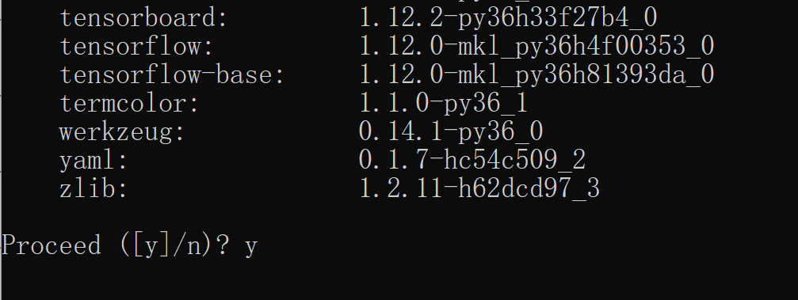
安装keras
conda install keras

Slide 16
安装keras
也可以使用
pip install keras

Slide 17
Keras后端
默认情况下，
Keras 将使用 TensorFlow 作为其张量操作库。

Slide 18
keras后端
什么是 「后端」？
Keras 是一个模型级库，为开发深度学习模型提供了高层次的构建模 块。它不处理诸如张量乘积和卷积等低级操作。相反，它依赖于一 个专门的、优化的张量操作库来完成这个操作，它可以作为Keras 的「后端引擎」。相比单独地选择一个张量库，而将 Keras 的实现 与该库相关联，Keras 以模块方式处理这个问题，并且可以将几个不 同的后端引擎无缝嵌入到 Keras 中。

Slide 19
keras后端
Keras 有三个后端实现可用: TensorFlow 后端，Theano 后端，
CNTK 后端。
TensorFlow 是由 Google 开发的一个开源符号级张量操作框架。
Theano 是由蒙特利尔大学的 LISA Lab 开发的一个开源符号级张量 操作框架。
CNTK 是由微软开发的一个深度学习开源工具包。

Slide 20
keras后端切换
如果您至少运行过一次 Keras，您将在以下位置找到 Keras 配置文 件：
$HOME/.keras/keras.json
如果它不在那里，你可以创建它。
Windows用户注意事项： 请将 $HOME 修改为 %USERPROFILE%。

Slide 21
keras后端切换
默认的配置文件如下所示：
{
"image_data_format": "channels_last", "epsilon": 1e-07,
"floatx": "float32",
"backend": "tensorflow"
}

Slide 22
Jupyter notebook运行在虚拟环境
直接打开的情况下，Jupyter notebook使用默认的工作环境。
运行在虚拟环境，需要安装插件：
Conda install nb_conda
再重新开启Jupyter Notebook

Slide 23
谢谢大家

